Slide 1
المجال التعلمي1: بيئة التعامل مع الحاسوب
الوحدة التعليمية 4 : الشبكة المحلية

Slide 2
ما هي سلبيات نقل البيانات من كمبيوتر لآخر بواسطة الأقراص في شركة؟
كيف يمكن لمدير مؤسسة إرسال تهنئة إلى جميع عماله بواسطة حاسوبه؟

Slide 3
I- تعريف الشبكة
هي مجموعة من الأجهزة متصلة ببعضها البعض، تسمح بانتقال المعلومات فيما بينها.

Slide 4
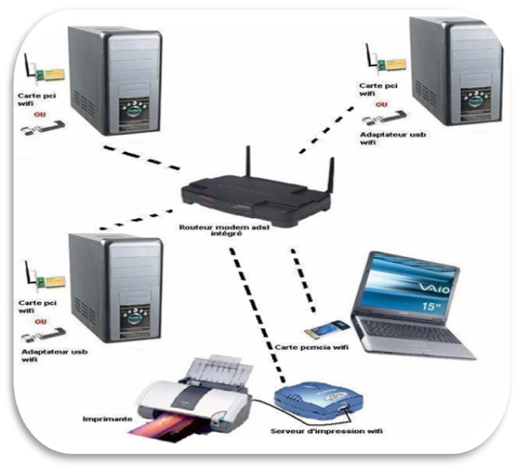

أ - فوائد استعمال الشبكة
المشاركة في الموارد
المشاركة في الملحقات
الاتصالات
العمل الجماعي.
التسلية الجماعية...الخ

Slide 5
ب - تصنيف الشبكات:

Slide 6
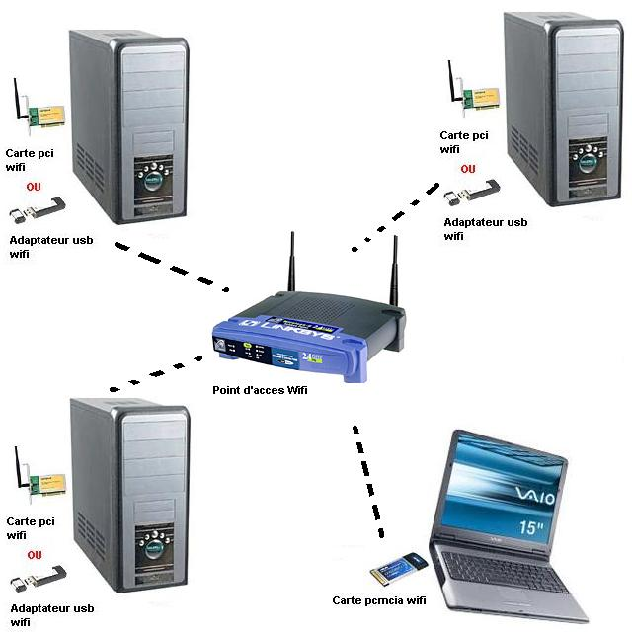
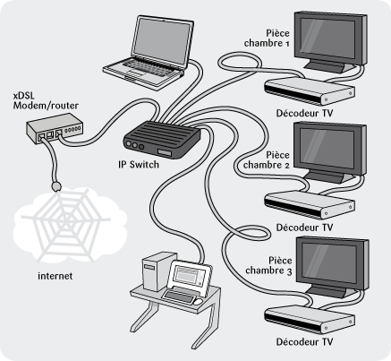
حسب وسيلة الربط:
الشبكات السلكية(filaire): هي شبكات تستخدم الأسلاك للاتصال
الشبكات اللاسلكية (Wi-Fi): تستخدم موجات الأشعة تحت الحمراء أو موجات الراديو أو الأقمار الصناعية كوسيط لنقل المعلومات.

Slide 7
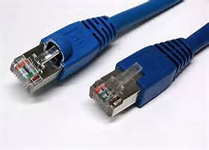
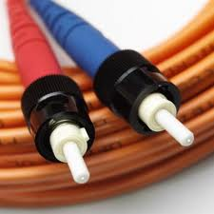
حسب الإمتداد الجغرافي:
الشبكات المحلية:(LAN:Local Area Network)
تستخدم لتغطية أماكن صغيرة مثل:مخبر,مقهى الأنترنت..لا تتجاوز 5كلم.
الشبكات الإقليمية:(MAN:Metropolitan Area Network)
تستعمل في مناطق جغرافية مثل:الثانويات,المدن ..لا تتجاوز 200كلم.
الشبكات الواسعة:(WAN:Wide Area Network)
هي شبكة تغطي منطقة جغرافية واسعة مثل البلدان و القارات و أكبرها شبكة الانترنت.

Slide 8
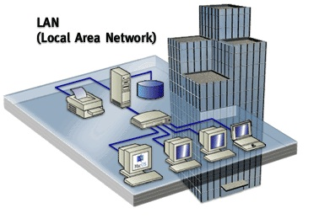
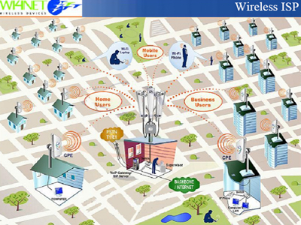
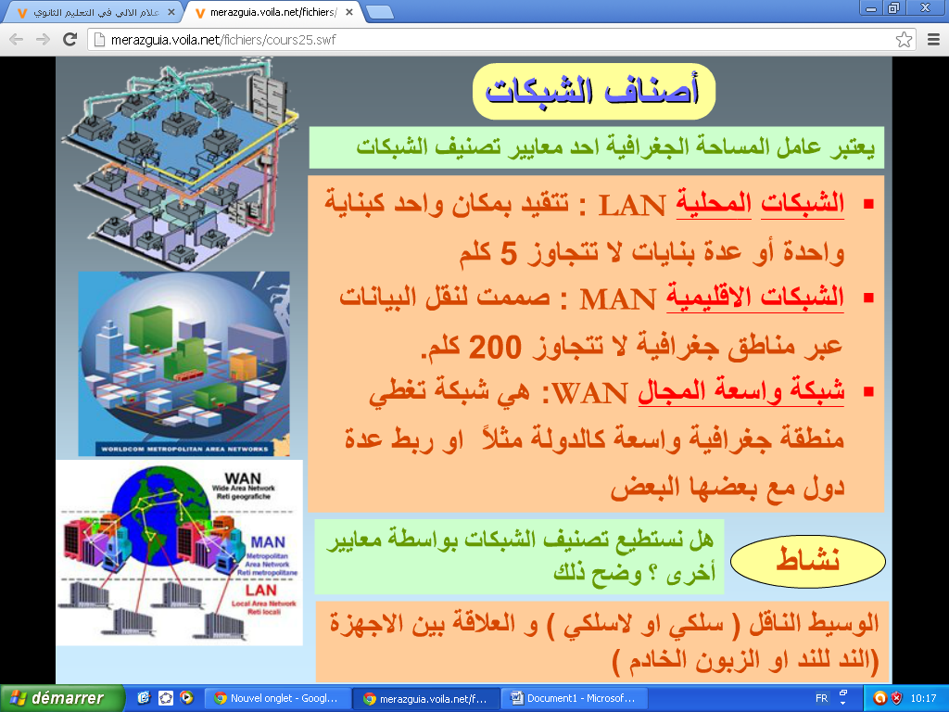

Slide 9
حسب العلاقة الوظيفية:
نوعان من الشبكة هما :
الخادم و الزبون:(Client-Serveur): تتكون هذه الشبكة من حاسوب أو أكثر ذو تقنية عالية يسمى الخادم( Serveur) و مجموعة من الحواسيب تسمى الزبائن (Clients) حيث يقوم الخادم بتموين الزبائن بمختلف الخدمات .
الند للند (Peer To Peer) :تتكون هذه الشبكة من حواسيب تمتاز بنفس الخصائص التقنية.

Slide 10
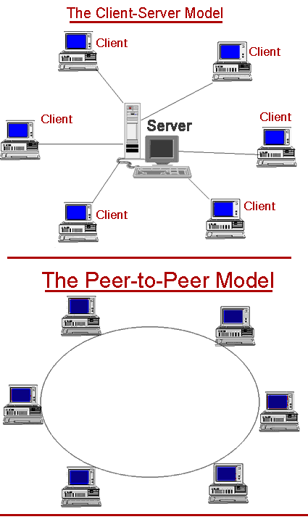


Slide 11
حسب طوبولوجيا الربط:
الطبولوجيا هي الطريقة التي يتم من خلالها توصيل حواسيب الشبكة الواحدة :
طوبولوجيا الباص:(Topologie Bus): تكون أجهزة الشبكة متصلة بخط توصيل واحد.
طوبولوجيا الحلقة(Topologie Anneau) : يوصل كل جهاز بالجهاز المجاور له و الجهاز الأخير بالجهاز الأول.
طوبولوجيا النجمة:(Topologie Etoile): تكون الحواسيب متصلة بجهاز مركزي يدعى المحول(Switch) أو الموزع(Hub)

Slide 12
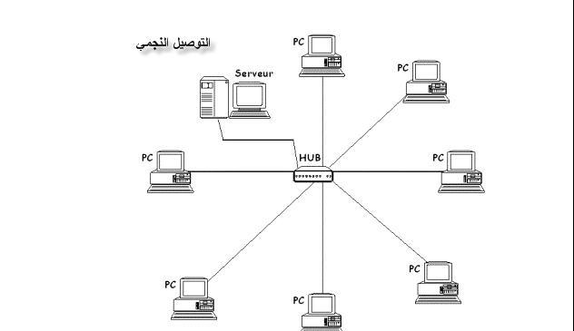
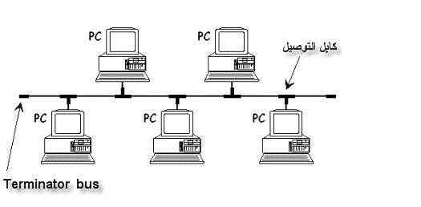
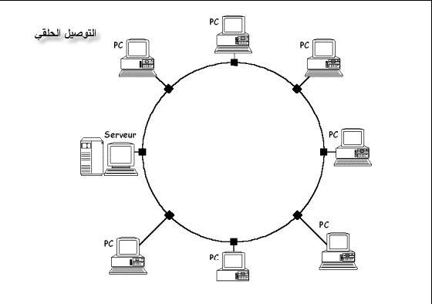
طوبولوجيا الباص
طوبولوجيا النجمة
طوبولوجيا الحلقة

Slide 13
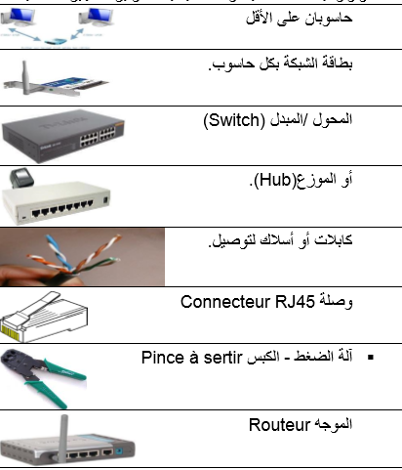
2- المكونات المادية للشبكة

Slide 14
3- إعداد الشبكة
ننقر بالزر الأيمن على Ordinateur
Propriétés
Paramètres d’utilisation à distance
Nom de l’ordinateur
Identité sur le réseau
Cet ordinateur appartient à un réseau d’entreprise
Suivant
Ma société utilise un réseau sans domaine
Suivant
نكتب اسم مجموعة العملWorkgroups
Suivant
Terminer

Slide 15
ملاحظة
يجب القيام بهذه العملية مع كافة حواسيب الشبكة.
يجب اختيار نفس اسم مجموعة العمل لكافة الحواسيب.
للاطلاع على الأجهزة المتصلة بالشبكة و المشغلة نفتح أيقونة Réseau.

Slide 16
4- المشاركة
المشاركة هي إعطاء الحق لأعضاء الشبكة باستغلال الأقراص، الطابعات، الماسح، البرامج,الملفات...الخ
يوجد نوعان من المشاركة:
المشاركة الكاملة: تمكن المستعملين الآخرين من القيام بجميع العمليات(قراءة، تغيير، حذف).
المشاركة في القراءة فقط.

Slide 17
1- المشاركة في الأقراص
ننقر بالزر الأيمن فوق القرص المراد مشاركته
Partager avec
Partage avancé…
Partage
Partage avancé
Partager ce dossier
OK

Slide 18
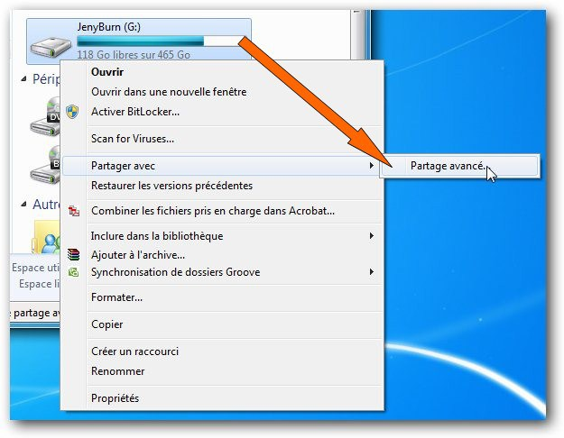

Slide 19
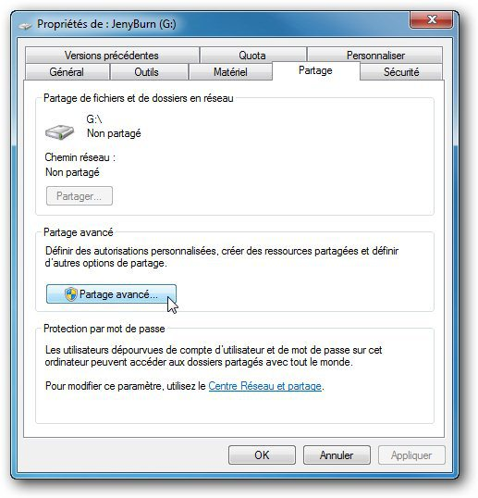

Slide 20
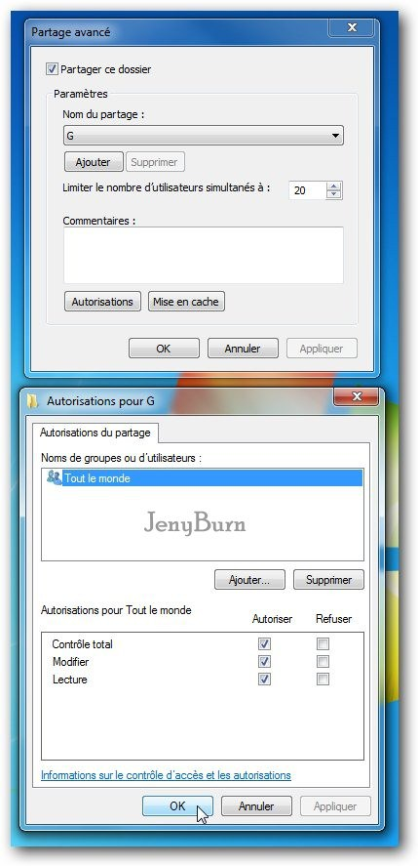

Slide 21
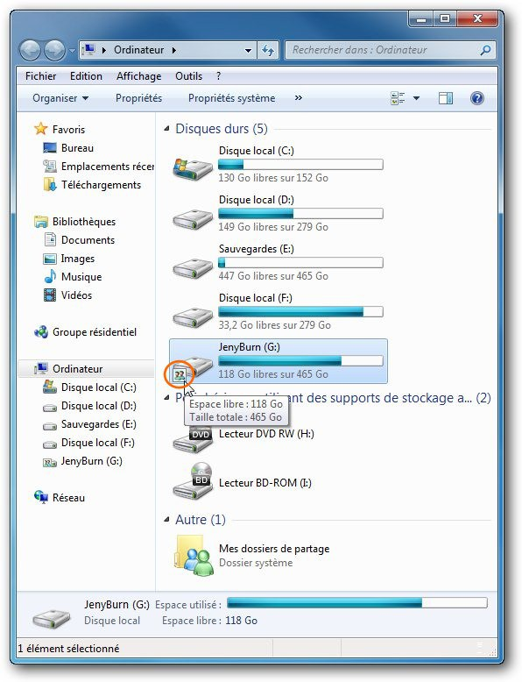

Slide 22
2- المشاركة في الملفات و المجلدات
ننقر بالزر الأيمن فوق الملف أو المجلد المراد مشاركته
Partager avec
تظهر قائمة
Ne pas partager.
Le groupe résidentiel(Lecture).
Le groupe résidentiel(Lecture/écriture).
Des personnes spécifiques…

Slide 23
3- المشاركة في الطابعة
في الحاسوب المتصل بالطابعة نقوم بما يلي:
Démarrer
Périphériques et imprimantes
ننقر بالزر الأيمن على الطابعة
Propriétés de l’imprimante
Partage
Partager cette imprimante
OK
بالنسبة للحواسيب المتصلة بالشبكة نقوم بما يلي:
Démarrer
Périphériques et imprimantes
Ajouter une imprimante
Ajouter une imprimante réseau, sans fil, bluetooth
نختار طابعة
Suivant
Terminer

Slide 24
